Slide 1

Support Vector Machine
Algoritmo de Aprendizagem de Máquina

Slide 2



SUPPORT VECTOR MACHINE
Trata-se de um algoritmo de aprendizagem supervisionado utilizado geralmente para classificação ou regressão.
É amplamente utilizado em diversos campos como: reconhecimento de padrões, bioinformática e finanças.

Slide 3
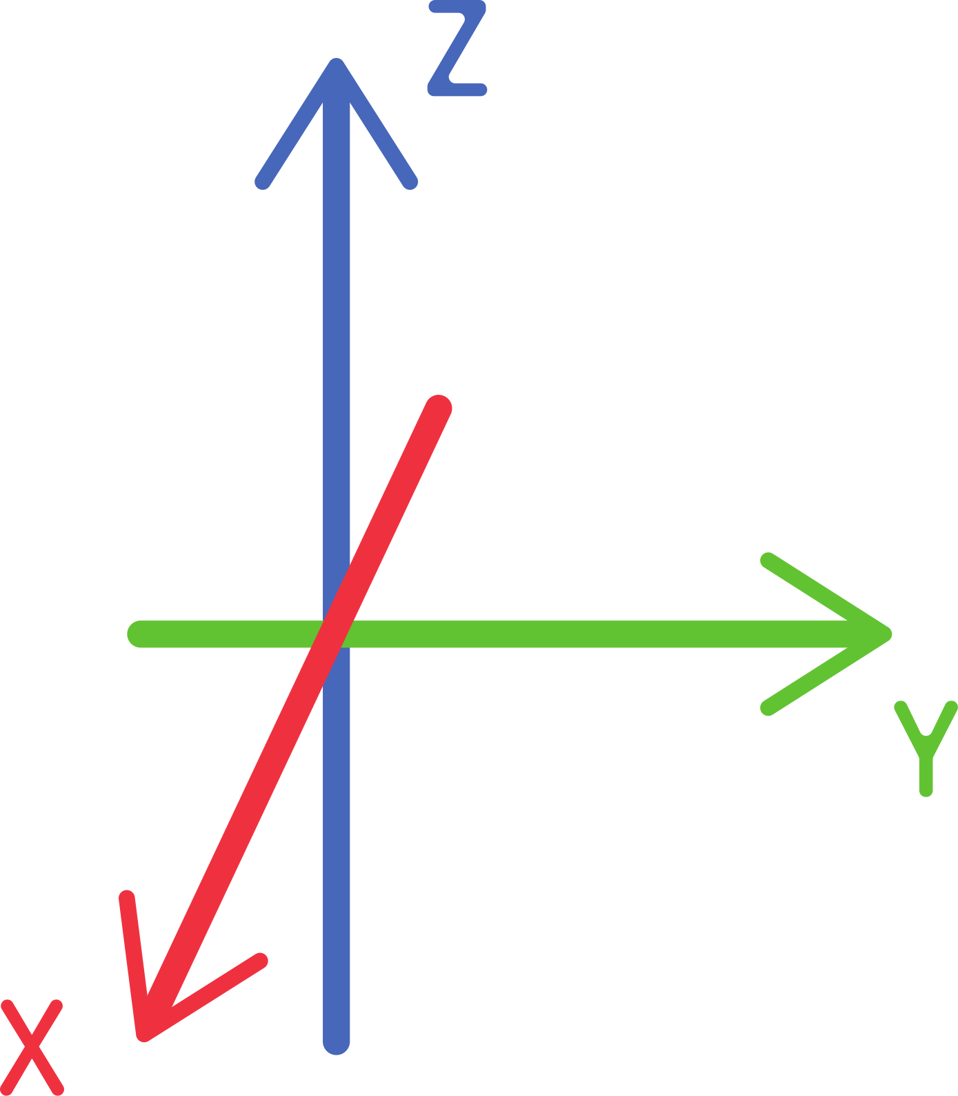
SUPPORT VECTOR MACHINE
Basicamente, este método utiliza coordenadas de observação individual. Cada item de dado é um ponto em um espaço multidimensional.
O número de dimensões do espaço será o número de recursos que seu projeto tem.
A classificação encontra um hiperplano que irá diferenciar classes.

Slide 4
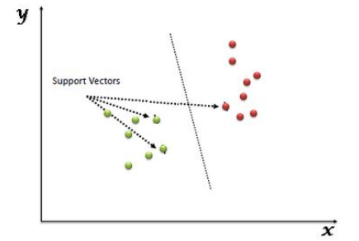
SUPPORT VECTOR MACHINE

Slide 5

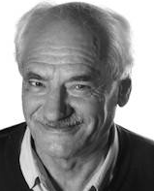

SUPPORT VECTOR MACHINE
O método foi desenvolvido em 1962 e proposto em 1963 pelos autores:
Vladimir Vapnik
Alexei Chervonenkis

Slide 6

SUPPORT VECTOR MACHINE
O SVM pode demandar alto poder computacional se seu conjunto de dados for muito grande.
O tempo de treinamento e o processamento de dados seriam grandes ao se depararem com um caso específico.
Para encontrar os vetores de suporte e deixar o hiperplano de decisão ótimo, cada instância do seu conjunto de dados será considerada.

Slide 7

SUPPORT VECTOR MACHINE
Em fatores de armazenamento, quando falando apenas do algoritmo em si, ele não demanda uma grande capacidade de memória.
Tudo dependerá do problema, ou seja, do tamanho do conjunto de dados que será processado.

Slide 8

SUPPORT VECTOR MACHINE
Apesar de se tratar de um método que foi desenvolvido há muito tempo (1963), não era de meu conhecimento.
A popularidade deste método teve grande crescimento em 1990, quando muitas pesquisas e publicações relevantes foram feitas.

Slide 9

SUPPORT VECTOR MACHINE
Prós
Contras
Funciona bem com margem de separação clara.
Eficaz em datasets onde o número de atributos é maior que o número de amostras.
Mal desempenho quando o dataset é muito grande.
Pontos de dados próximos ao hiperplano podem atrapalhar a decisão.

Slide 10

SUPPORT VECTOR MACHINE
Considere o exemplo: Uma população composta por 50% machos e 50% fêmeas.
O algoritmo quer classificar se o indivíduo é macho ou fêmea. No dataset teríamos dois atributos: Comprimento do indivíduo e Comprimento da garra.

Slide 11
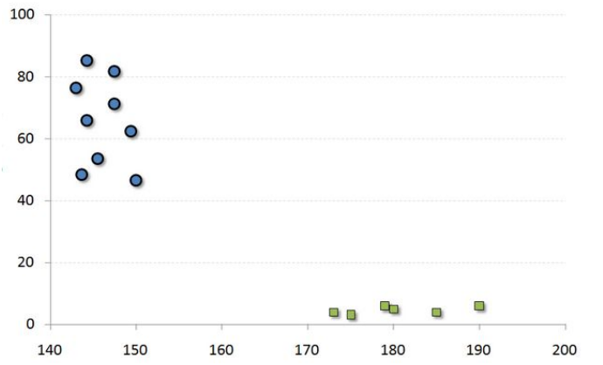
SUPPORT VECTOR MACHINE
Os pontos azuis, são as fêmeas, os quadrados verdes são machos. Pelo gráfico, observa-se um padrão de machos com maior comprimento e fêmeas com garras maiores.

Slide 12
SUPPORT VECTOR MACHINE
Caso chegue um problema de um indivíduo com 180cm de comprimento e 4cm de garra, o melhor palpite é classificar o indivíduo como macho.

Slide 13
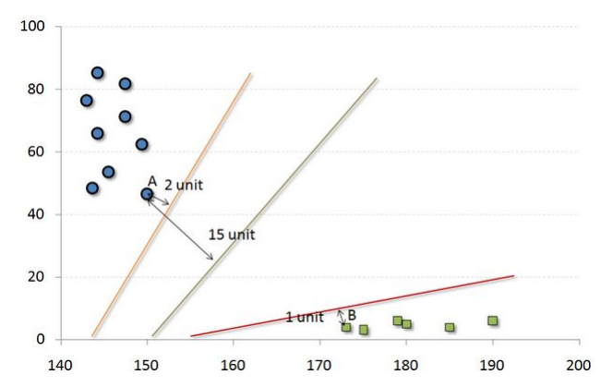
SUPPORT VECTOR MACHINE
Qual é o melhor hiperplano de separação?

Slide 14
REFERÊNCIAS
Contras
Royal Holloway University of London. Support Vector Machine. Disponível em: https://cml.rhul.ac.uk/svm.html
Diego Addan. Support Vector Machine. UFPR. Disponível em: https://www.inf.ufpr.br/dagoncalves/IA07.pdf

